Slide 1
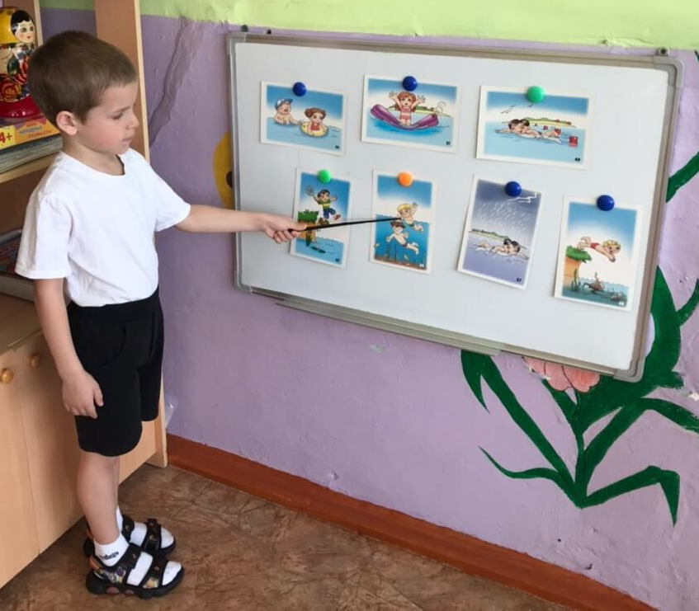
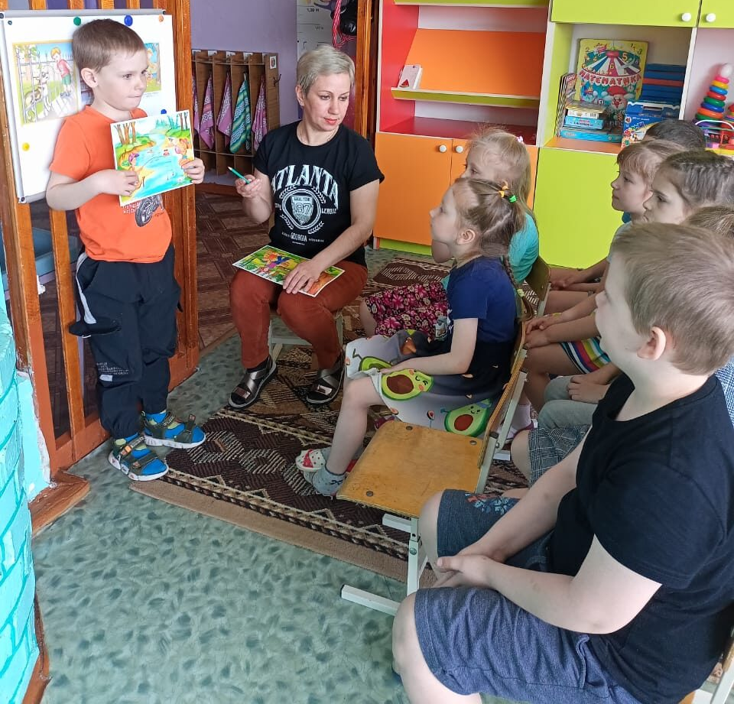
Муниципальное бюджетное дошкольное образовательное учреждение
«Детскийсад № 27 «Петушок»
Всероссийский открытый урок
«Основы безопасности жизнедеятельности»

Slide 2
